Slide 1
מסעם של ילדי ביאליסטוק
(ילדי דרוסקניקי)

Slide 2
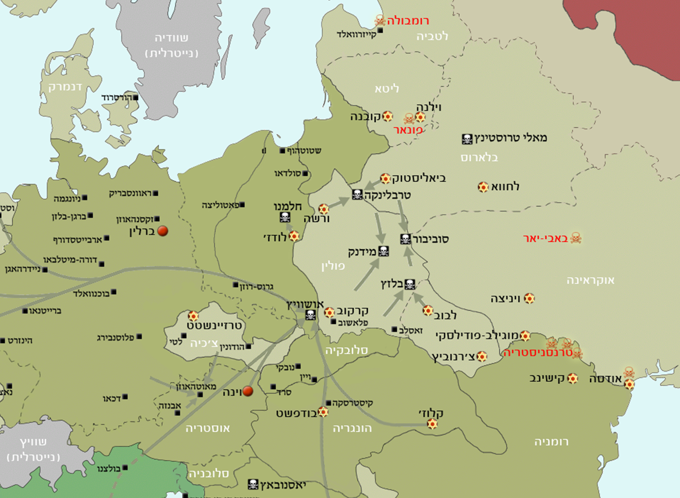
סיפור ילדי ביאליסטוק בדרוסקנקי

Slide 3
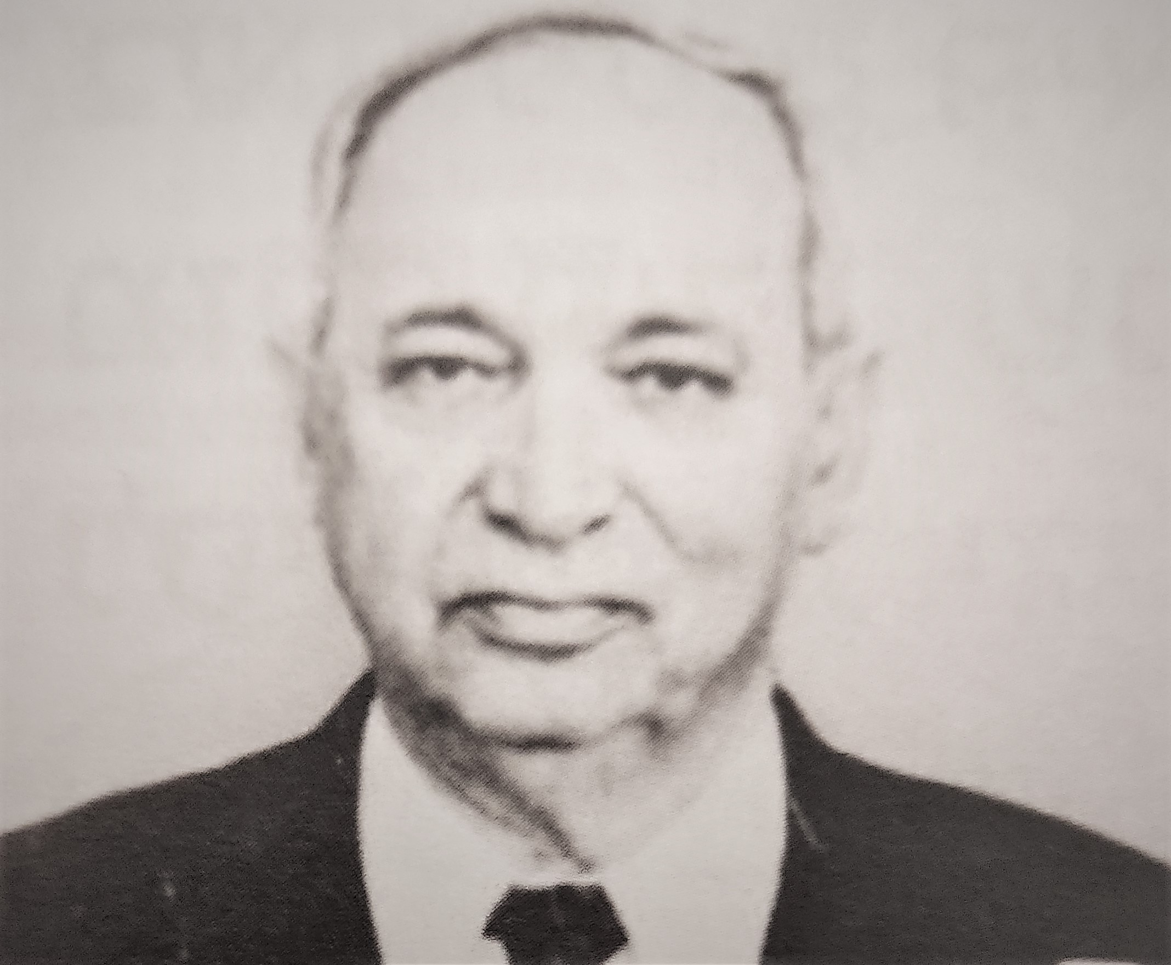

Slide 4
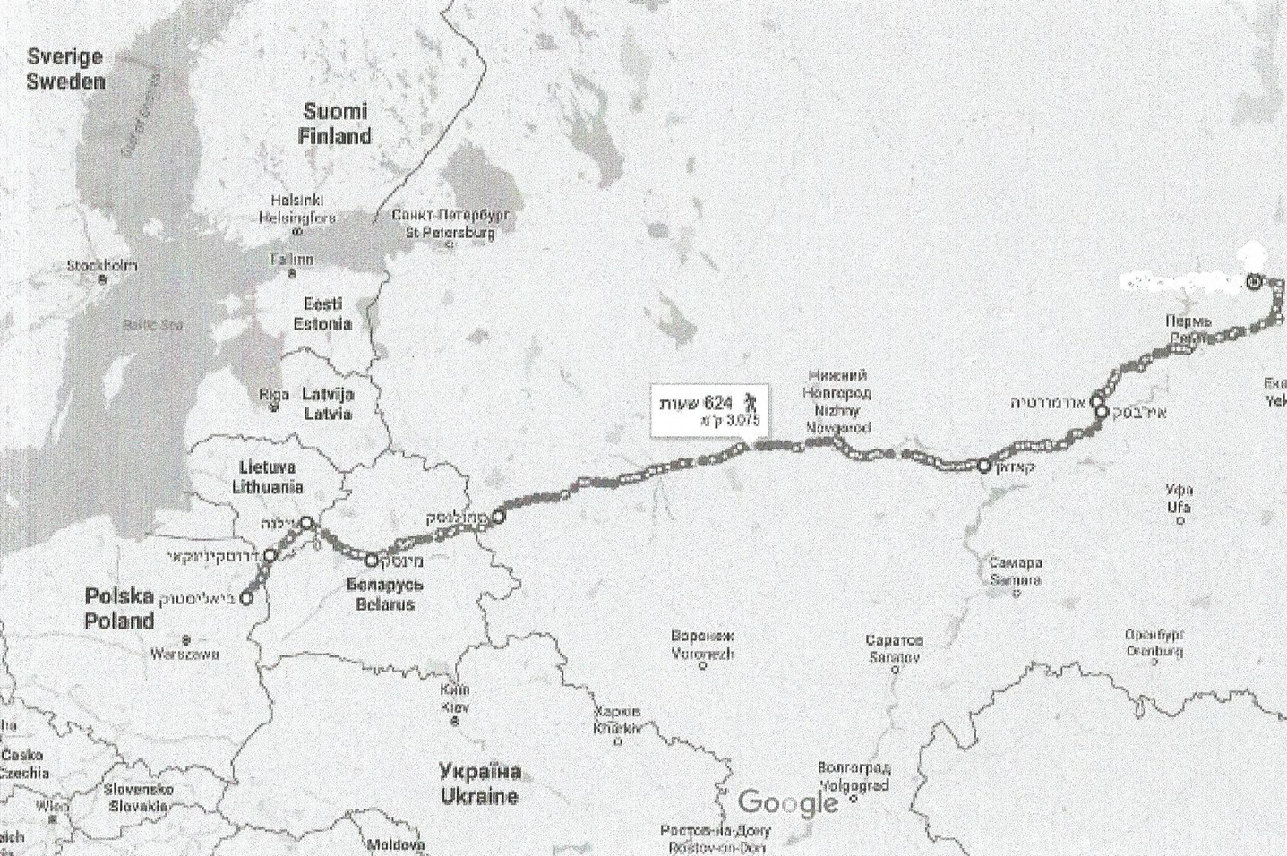
המסע מזרחה

Slide 5
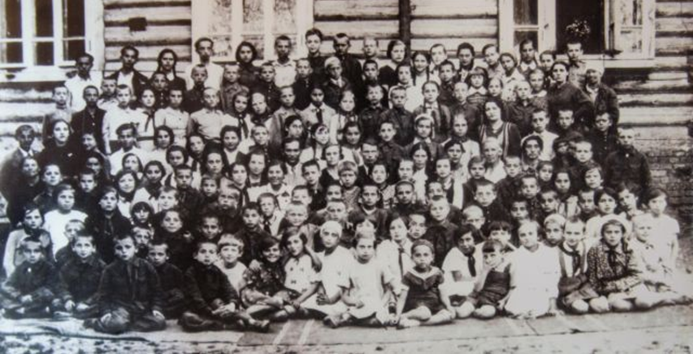
הילדים בקרקולינו

Slide 6
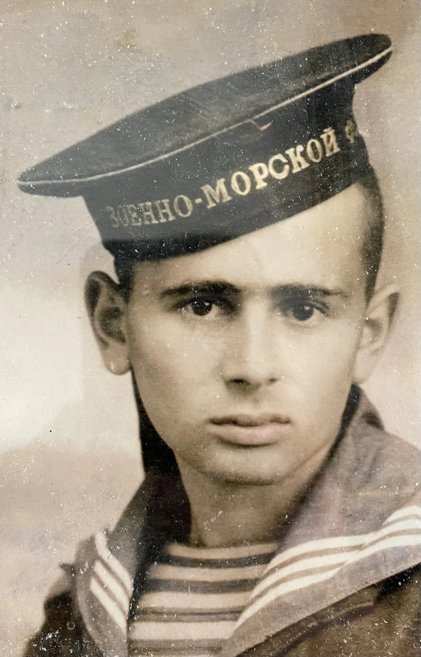
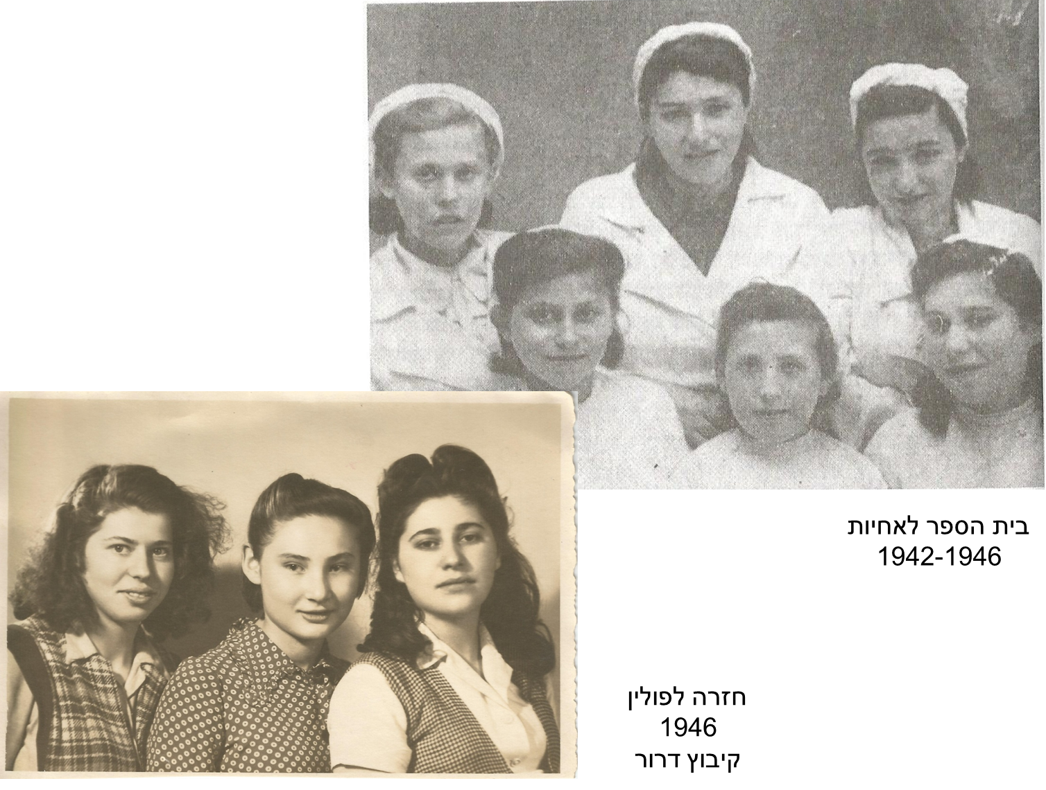
בלגלי בחיל הים הסובייטי

Slide 7
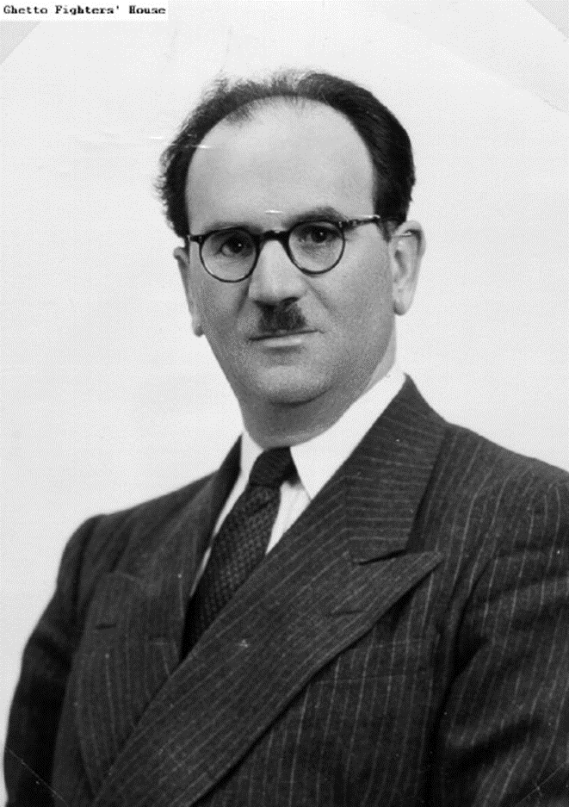
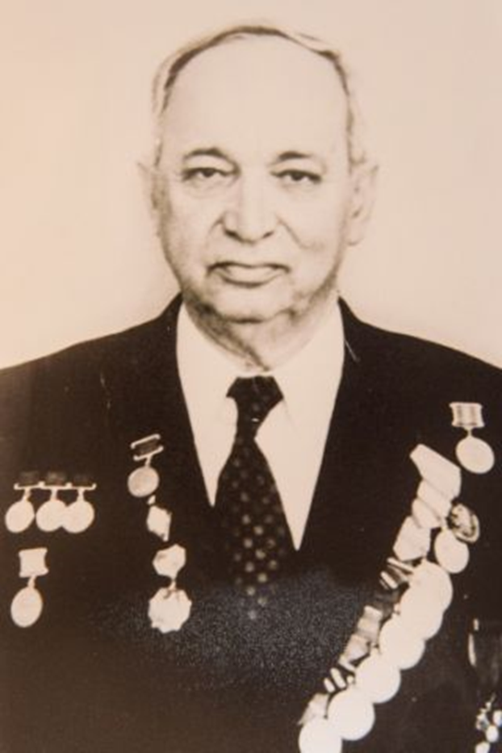
יעקב טוביאש
מחנך
סמואל פבזנר
מנהל הקיטנה

Slide 8
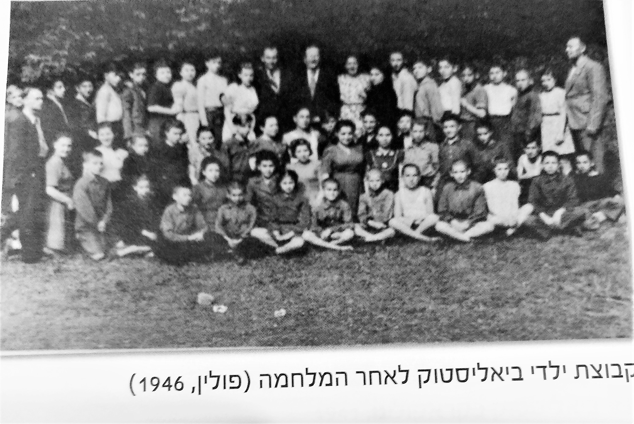

Slide 9
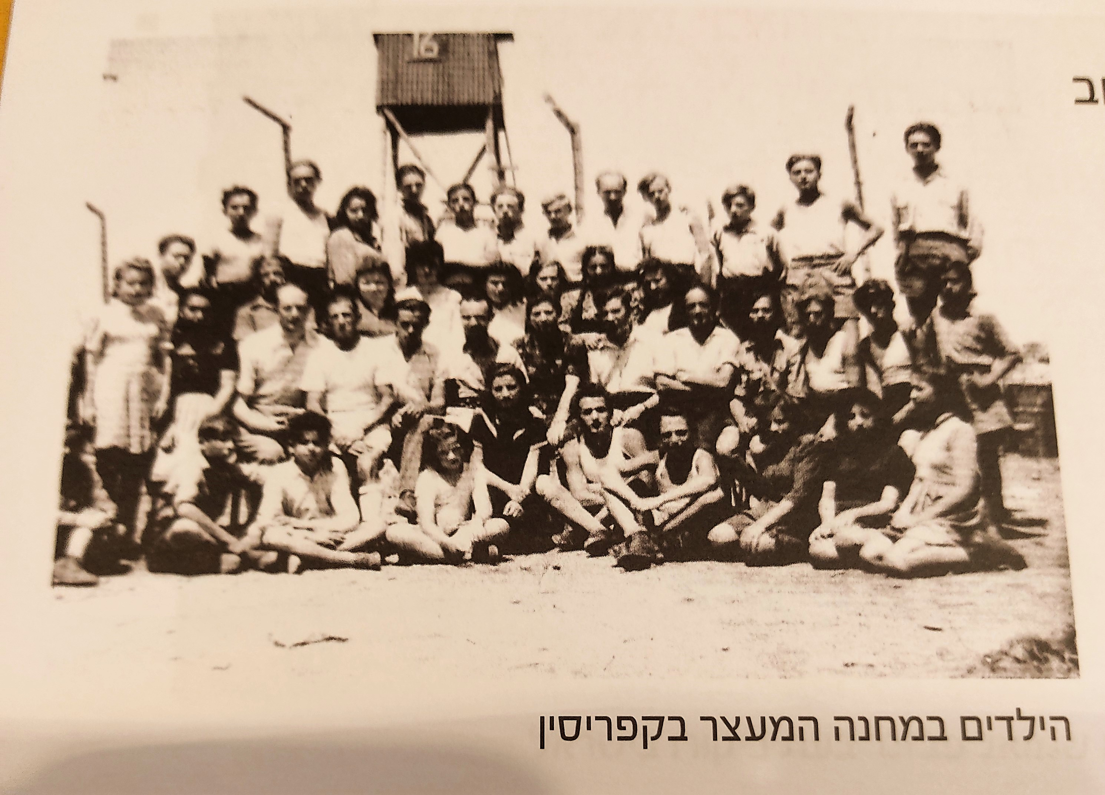

Slide 11
